Slide 1
МБДОУ д/с № 3 «Аленушка»
Доклад:
«Уругларны малга чажындан ынак болурунга кижизидер болгаш
Сарлык малдын дугайында билиндирери
»
Докладчик:
I категориянын кижизидикчи башкызы
Нортат Ася Шой-ооловна.

Slide 2
Чугулазы: Соолгу уеде уруглар кодээ амыдыралды билбес, хостуг уезин чугле телефон, телевизор-биле чардыгып турар. Ынчангаш бичиизинден эгелеп кодээ ишчилернин ажыл-ижи, болгаш азыраан малын таныштырып билиндирери чугула.

Slide 3
Сорулгазы:
Уругларга сарлыктын онзагай талаларын коргузуп ооредири.
Сарлык дугайында билиин калбартыры. Оон кижилерге ажык-дузазын билиндирери. Сарлык малды камнаар, кадарып, остурер, кызыл дептерде кирген деп билиндирип ооредир.

Slide 4
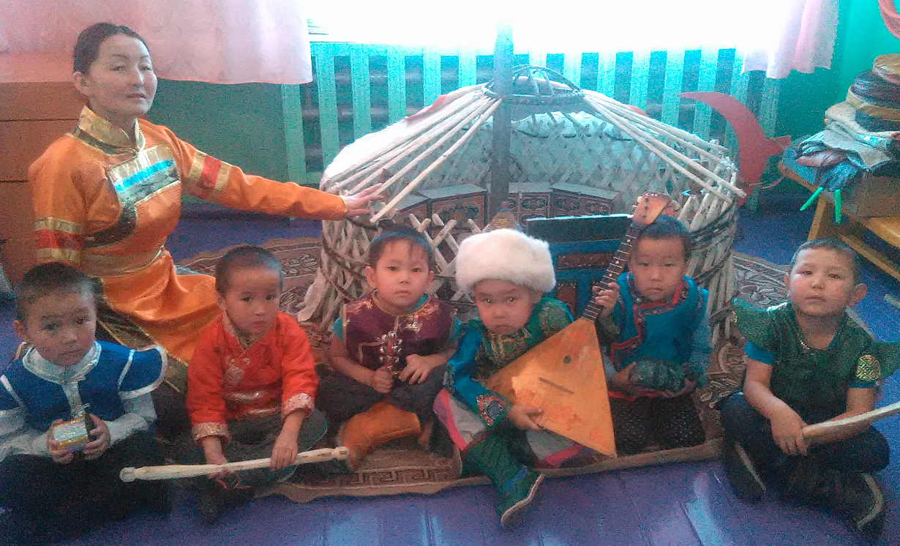
«Кижи болуру чажындан, аът болуру кулунундан»

Slide 5
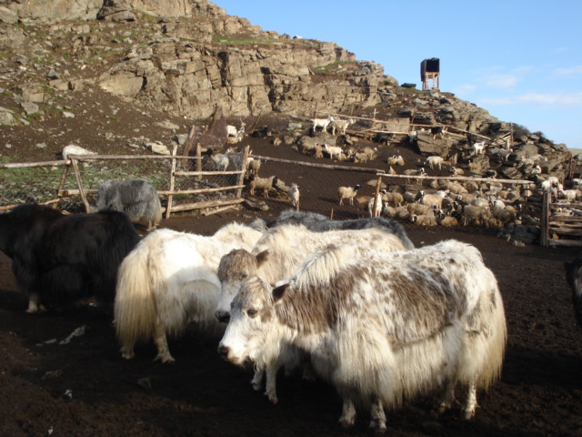
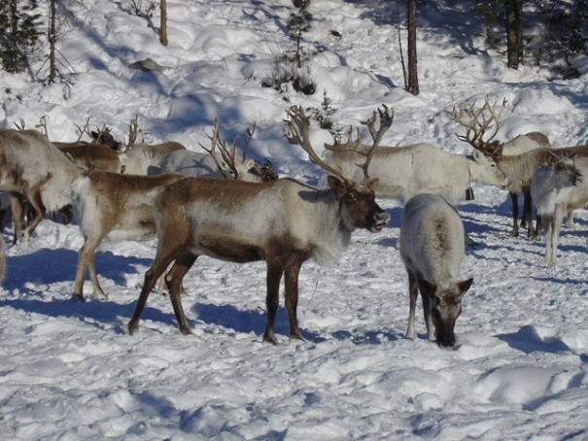
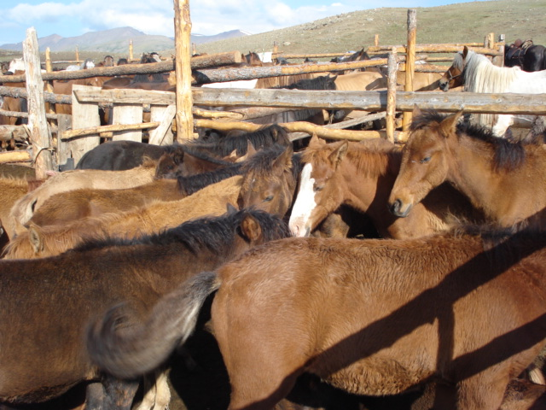
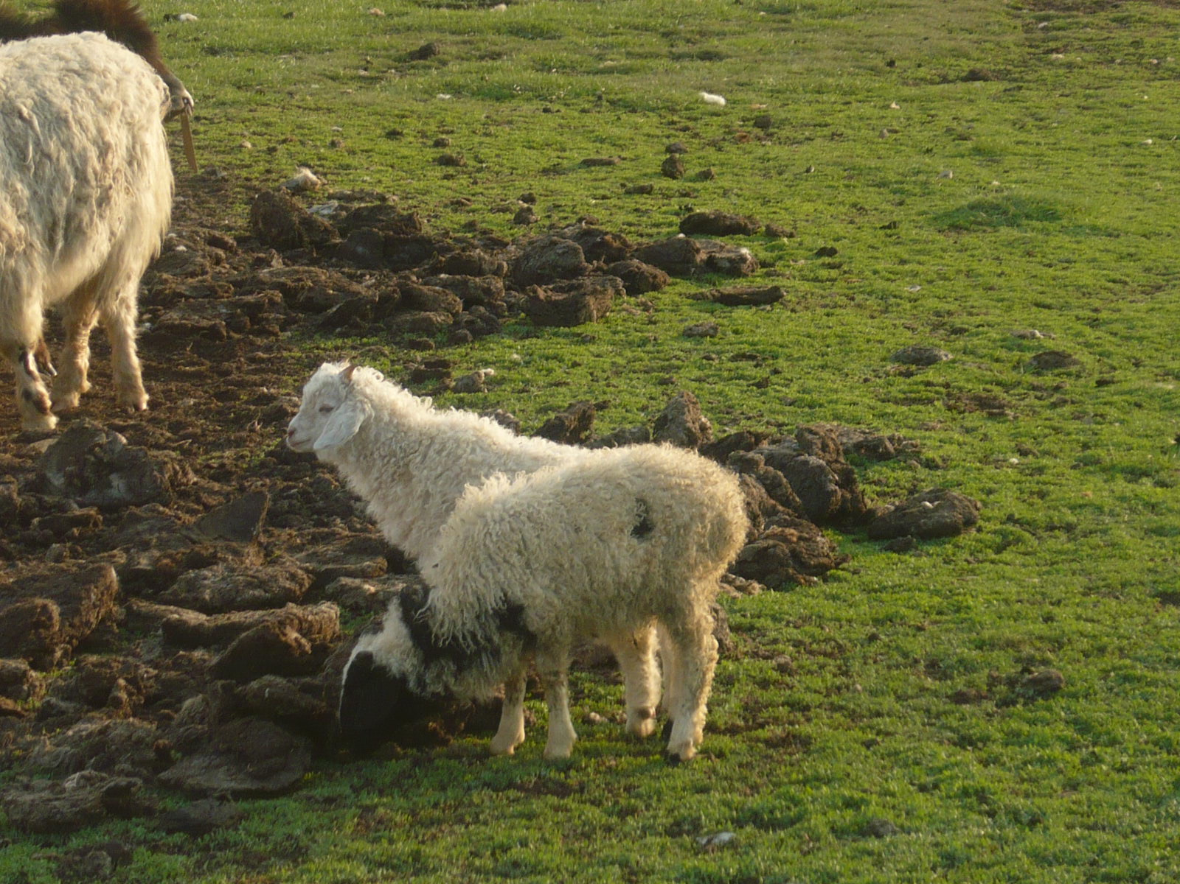
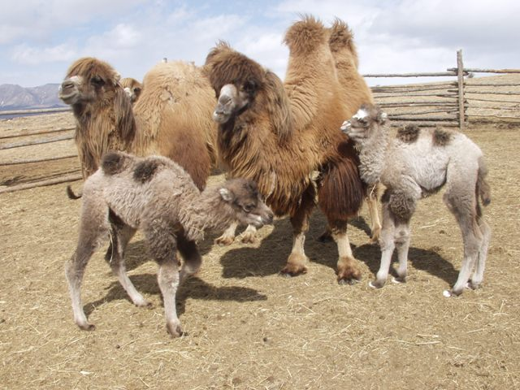
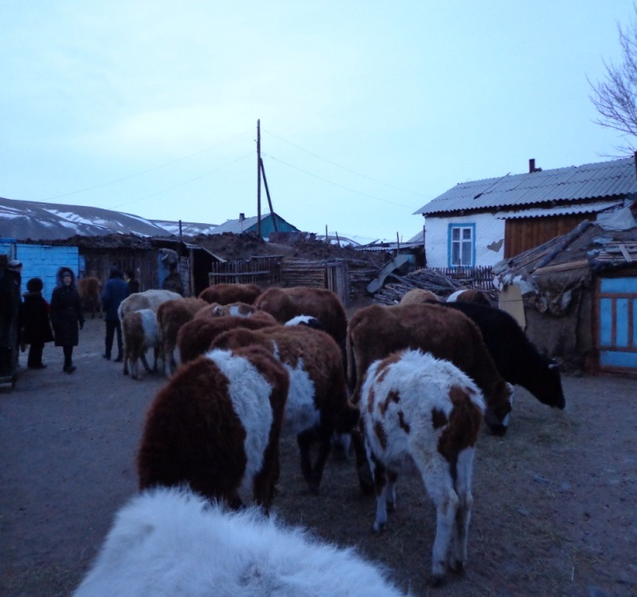
Чеди чузун малым

Slide 6
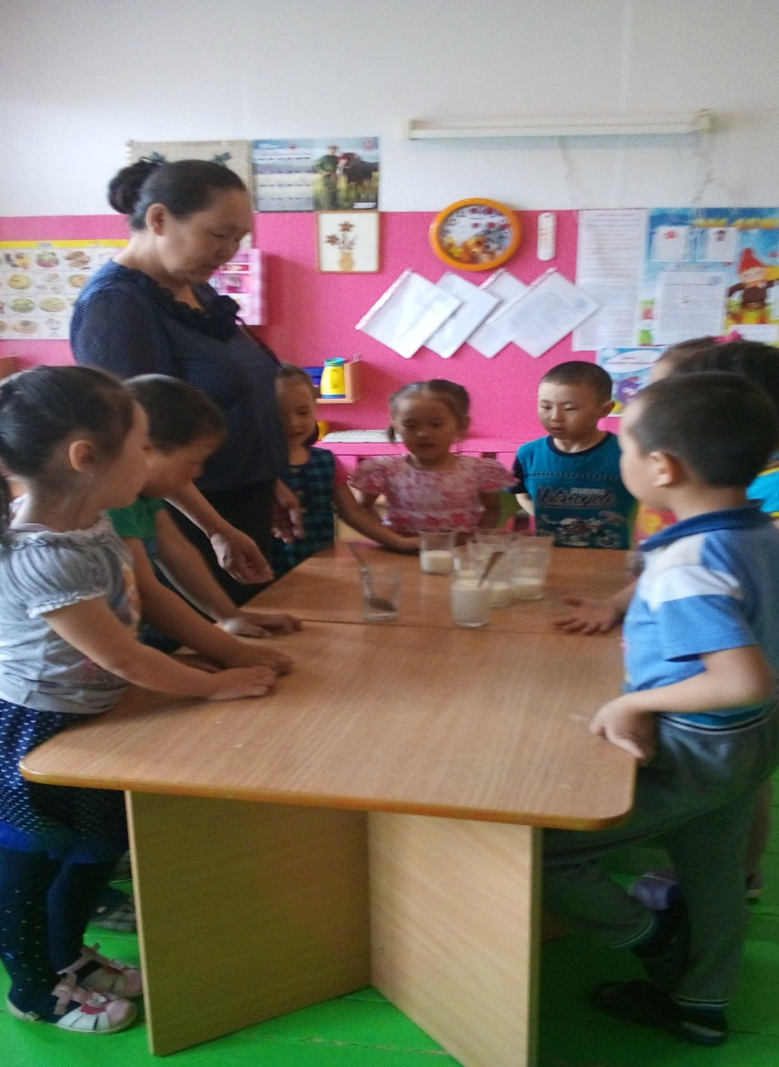
Дуржулга «Сут оннуг»

Slide 7
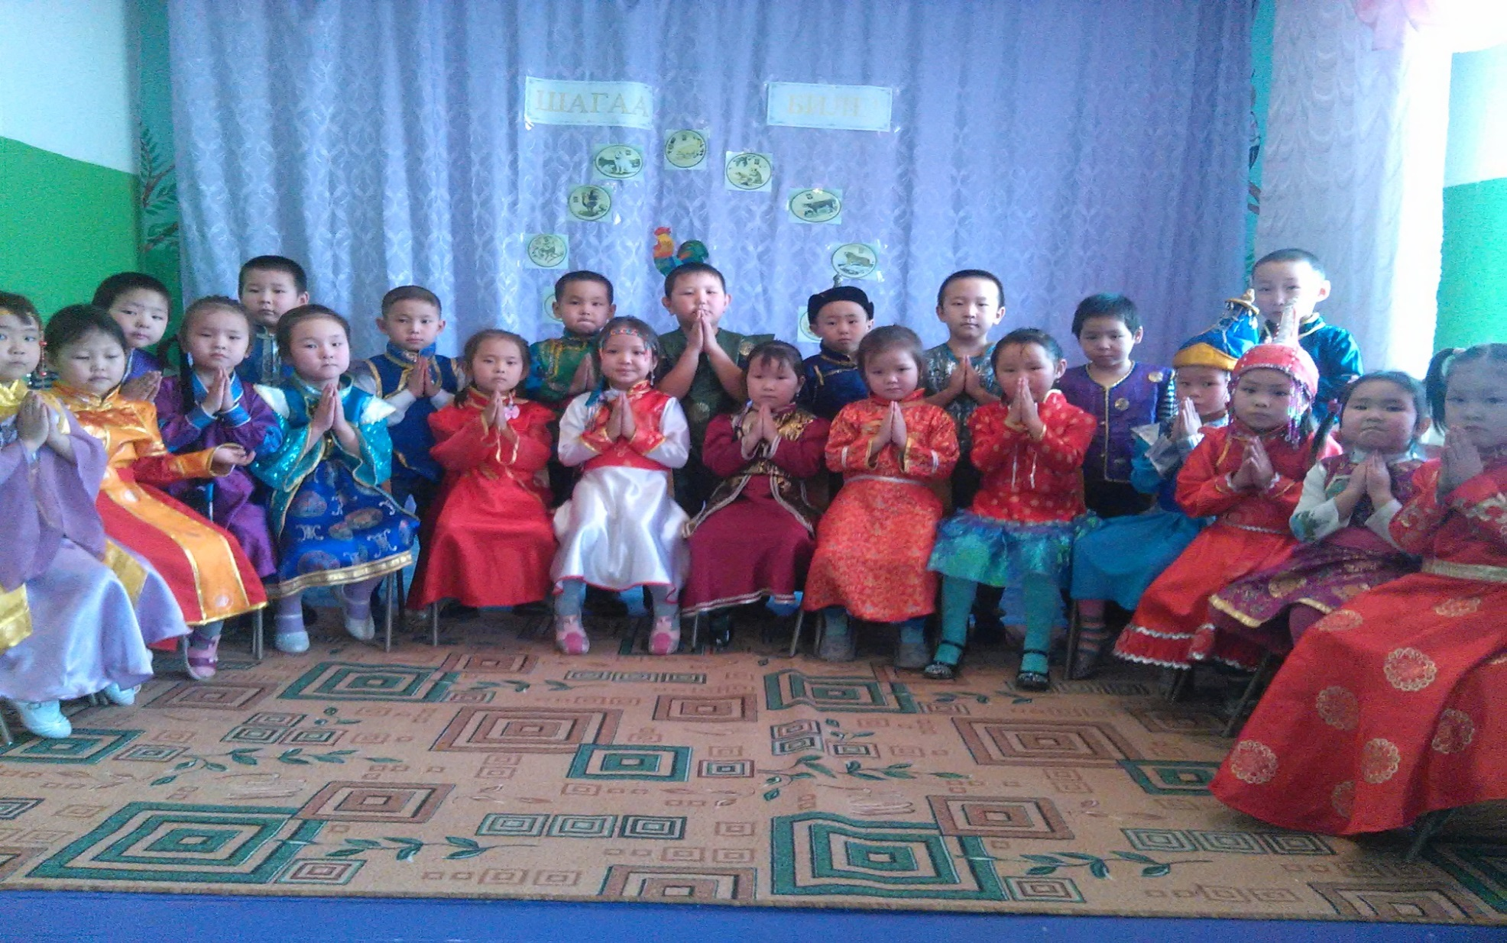
Уруглар – биле кылып чоруткан ажылдар

Slide 8
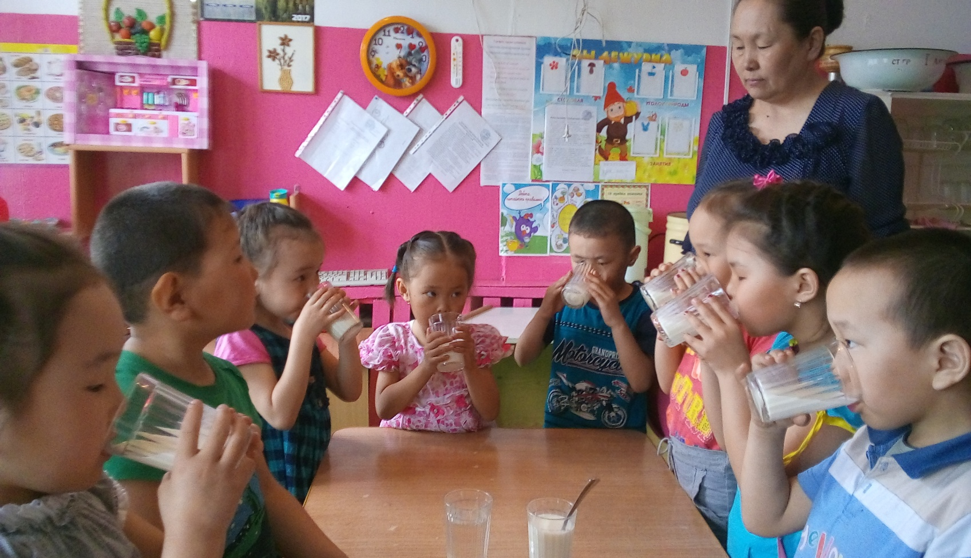
Дуржулга «Сутте амдан бар бе?»

Slide 9
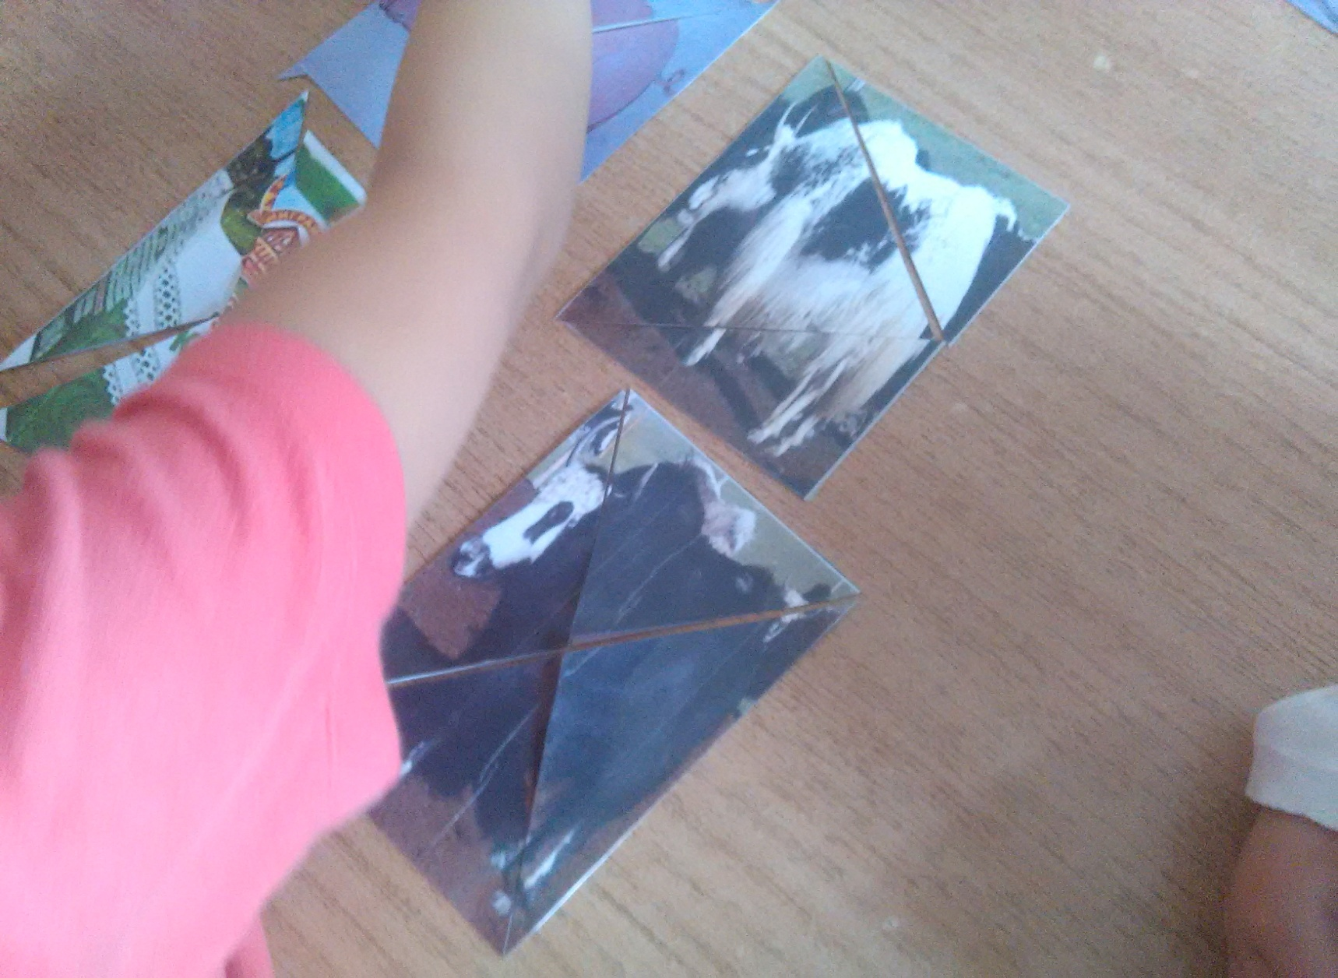
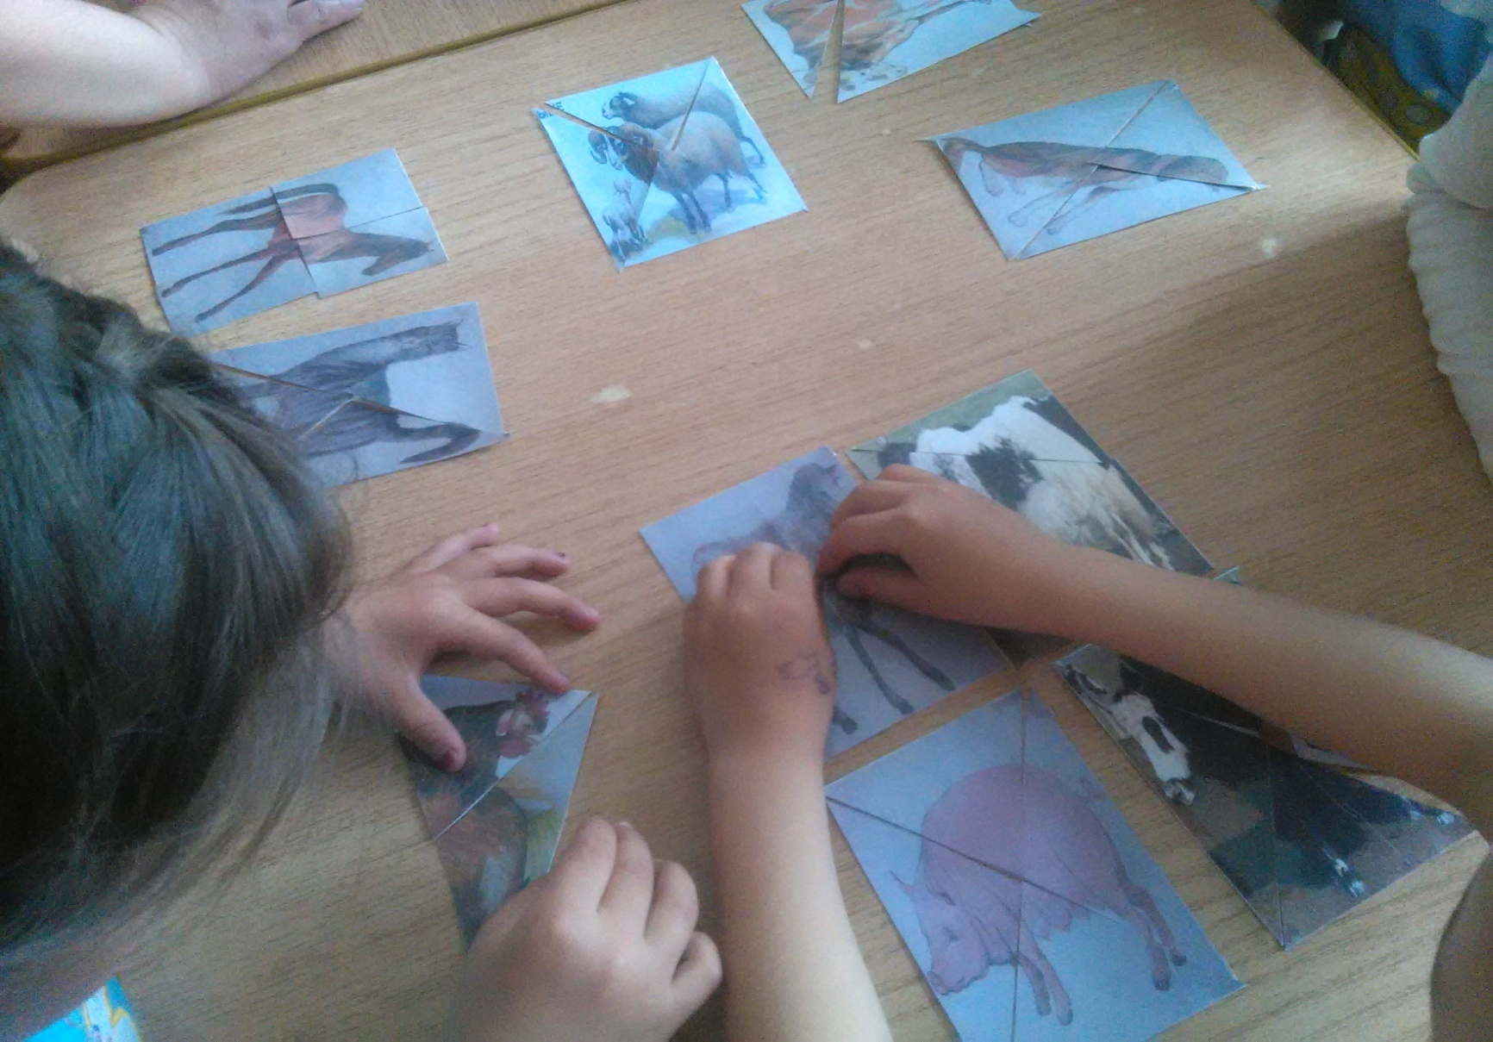
Дидактигтиг оюн «Узе кескен чуруктар»

Slide 10
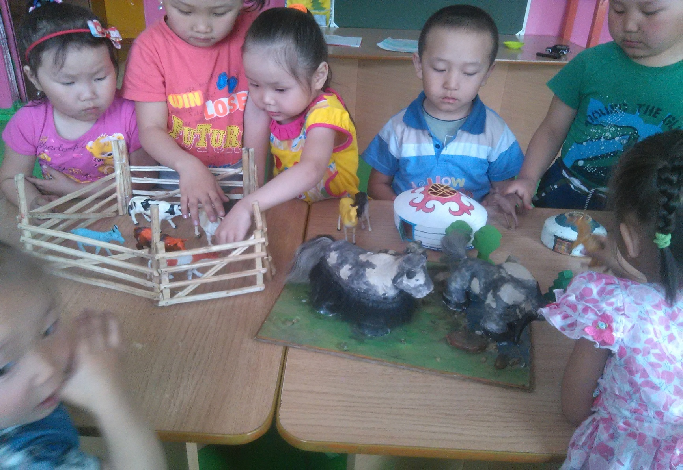
Макет «Чайлагда»

Slide 11
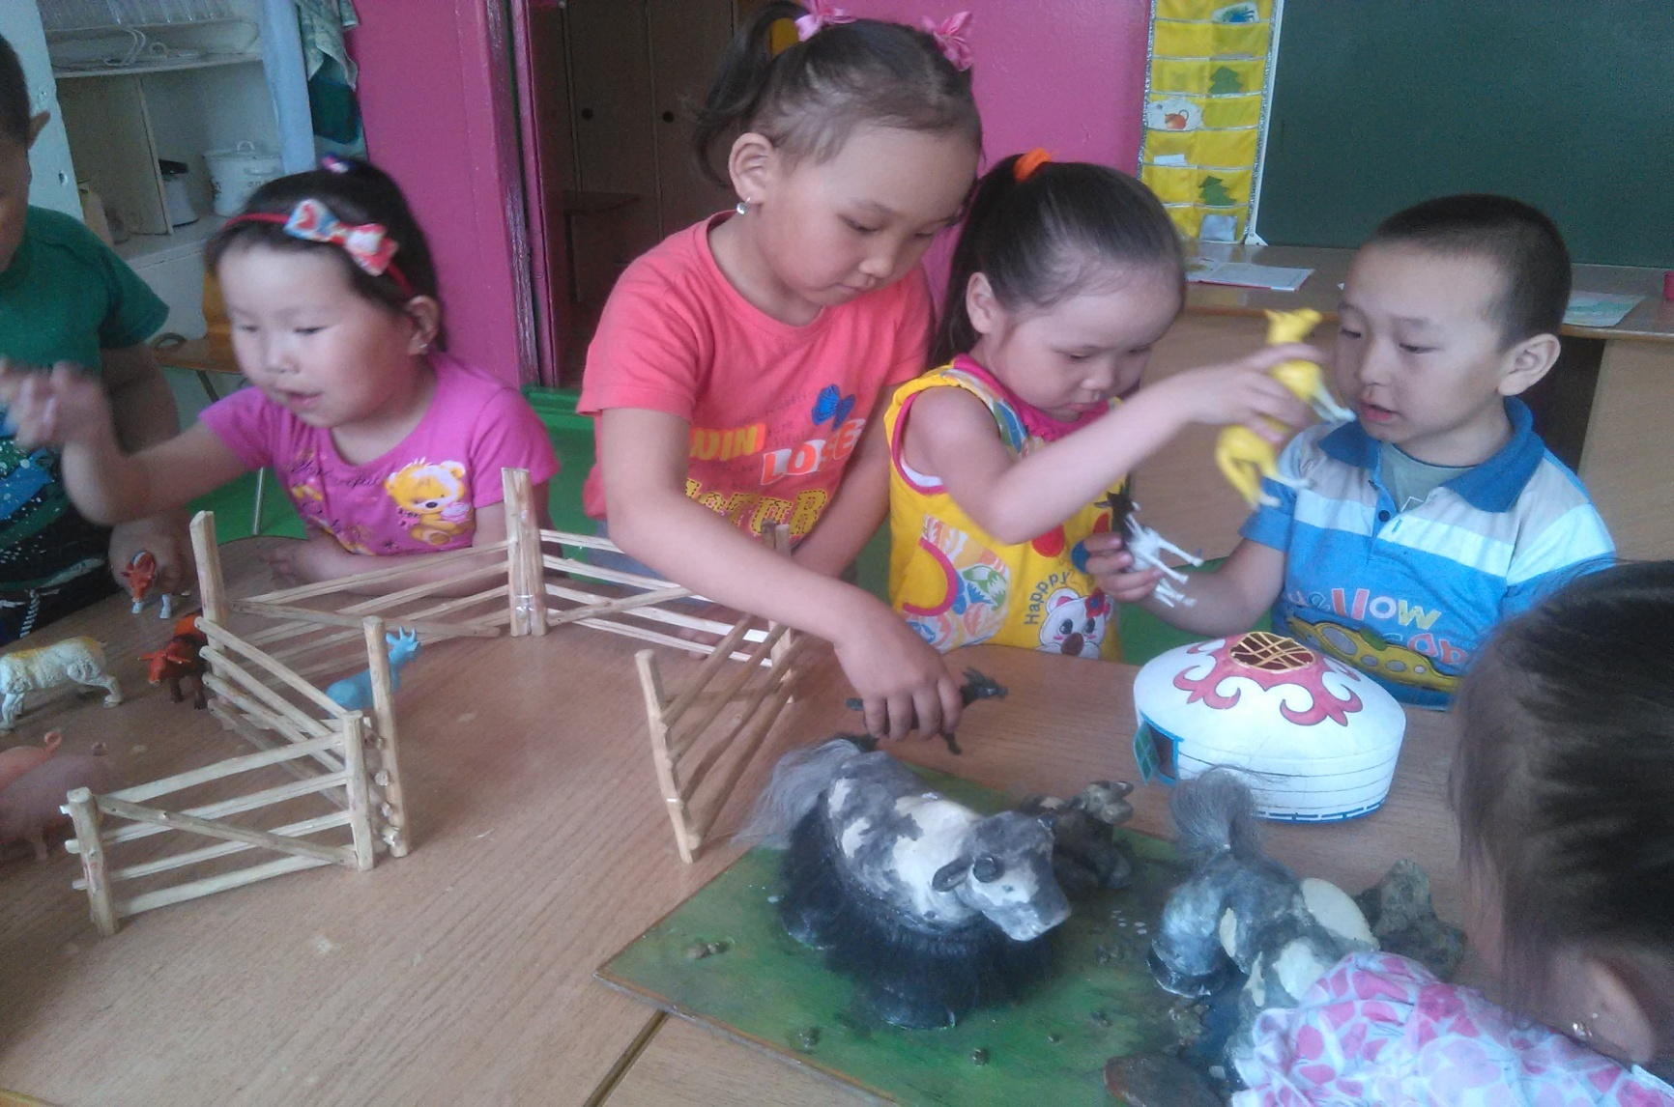

Slide 12
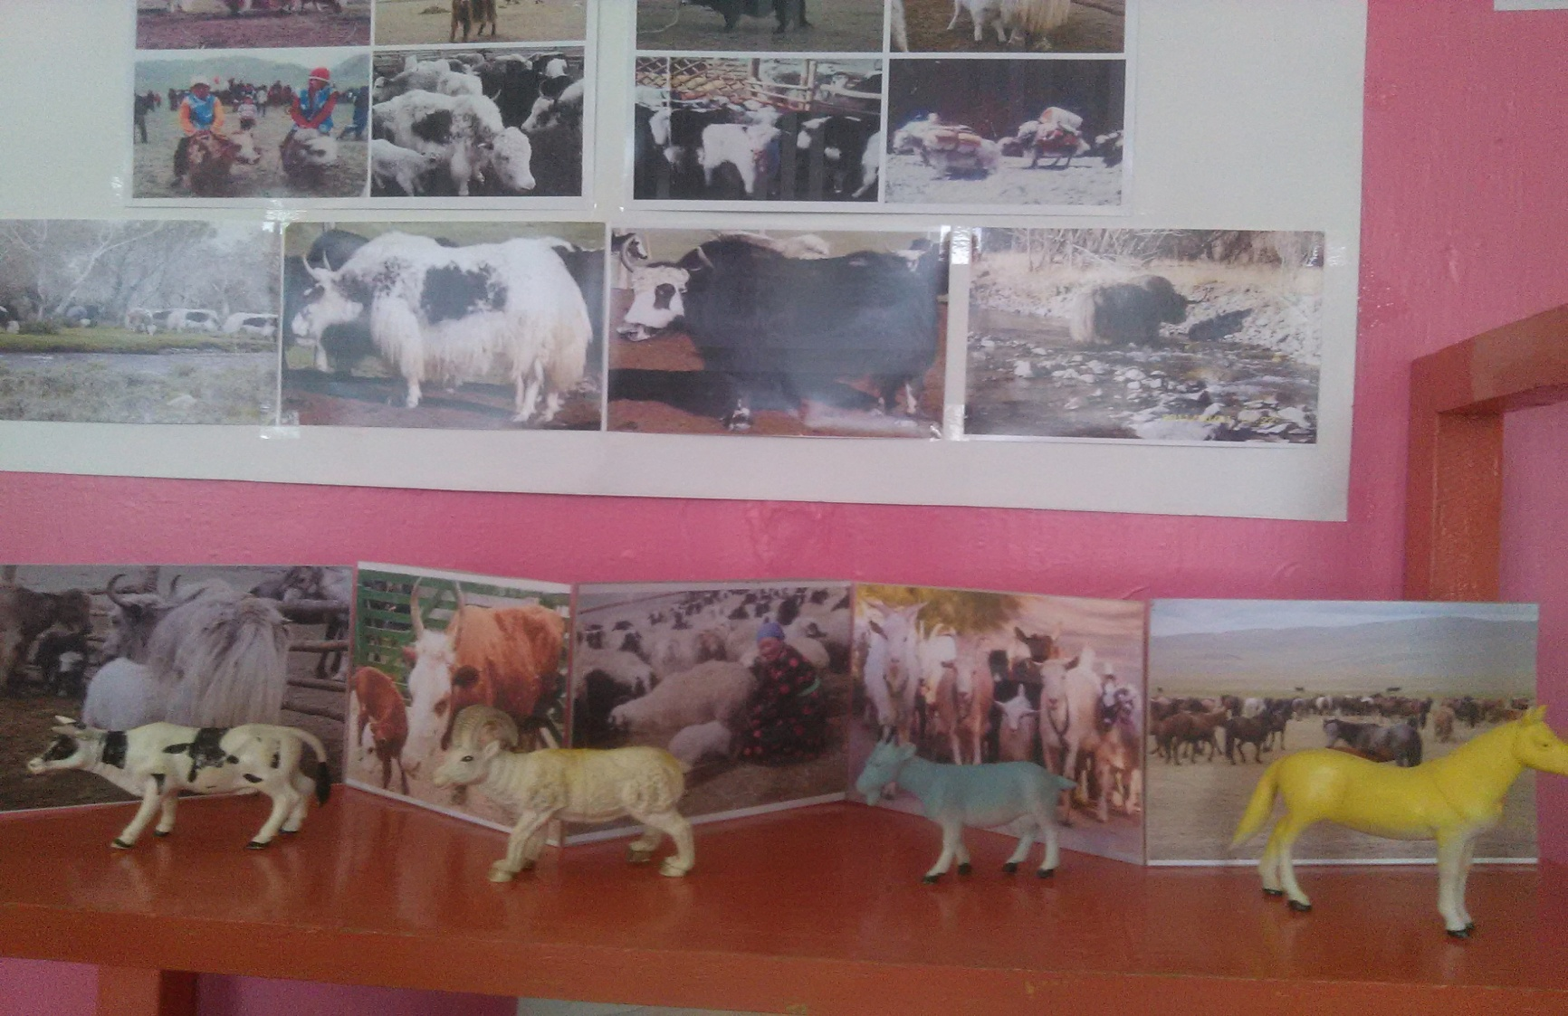
Мини музей «Сарлык - ховар дириг амытан»

Slide 13
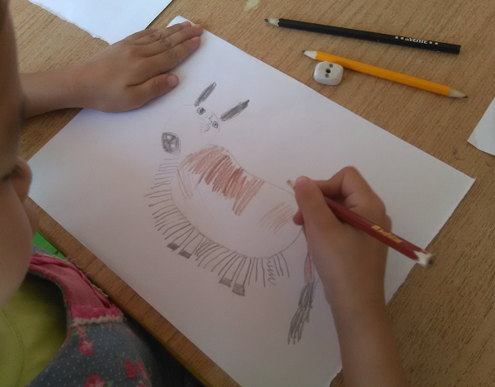
Уругларнын сарлык дугайында чуруп коргузуп турары

Slide 14
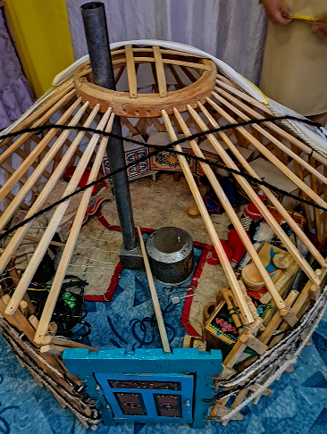
«Сарлык кадарчызынын оо»

Slide 15
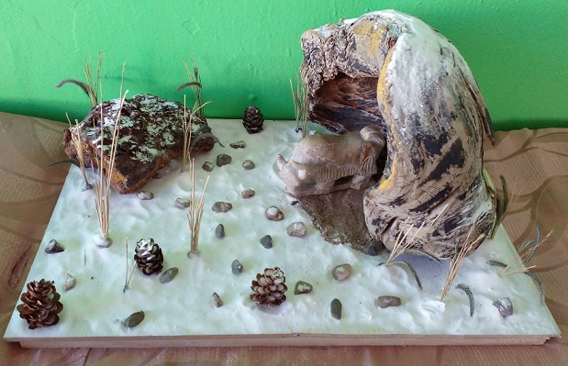
Макет «Дожаан буга»

Slide 16
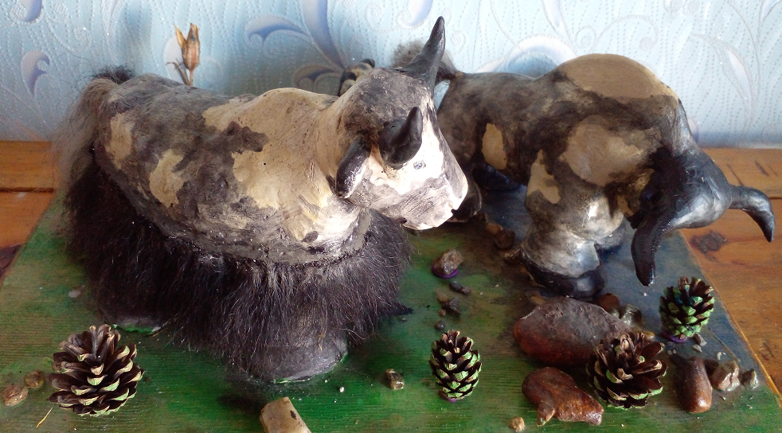
Макет «Хемде серииттенип турар сарлыктар»

Slide 17
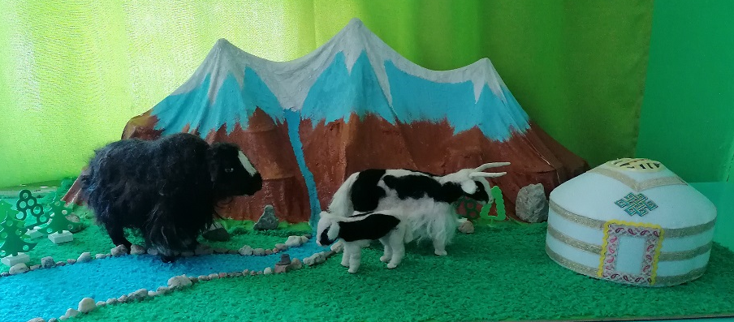
Макет «Чайлагда»

Slide 18
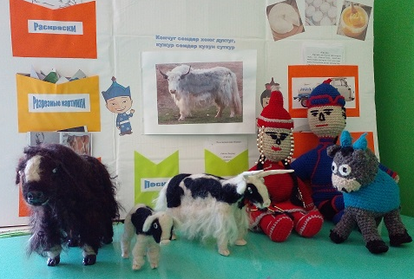
Холдан кылган ойнаарактар

Slide 19
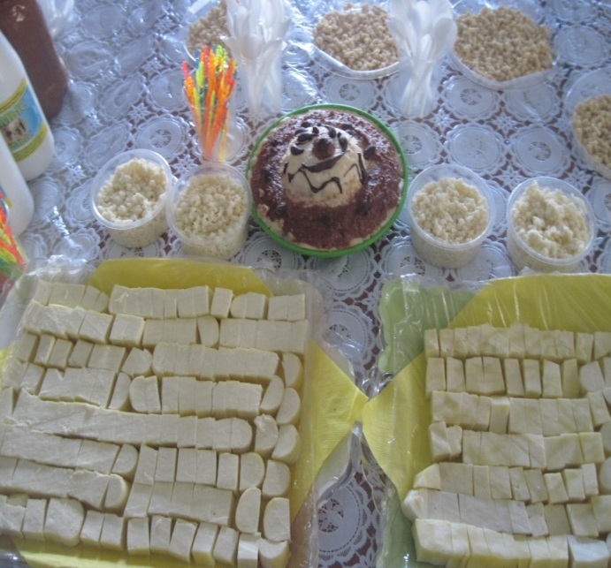
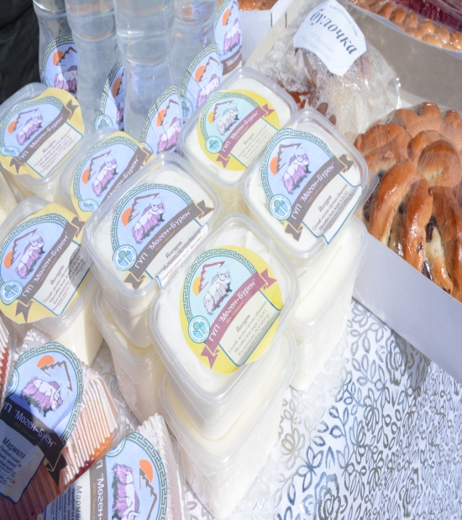
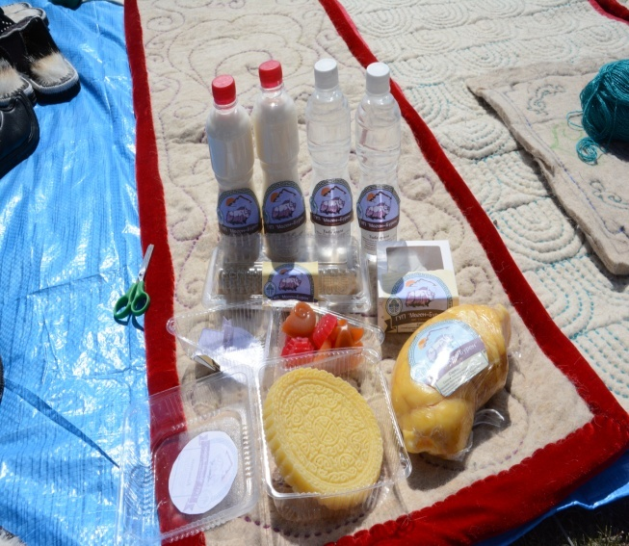
Сарлыктын судунден кылган ак чемнер

Slide 20
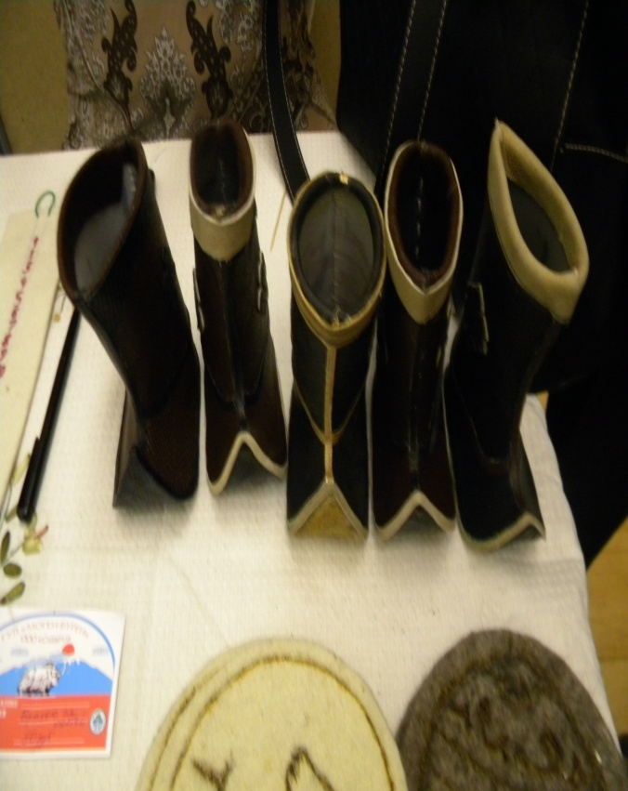
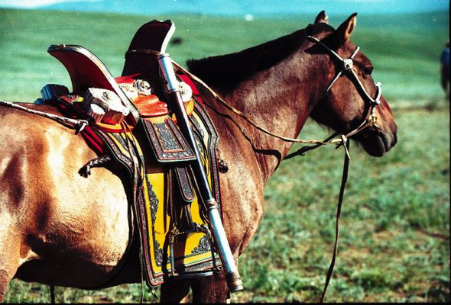
Сарлык кежинден идиктерни, аъттын херекселин
(чулар, чуген, аргамчыны) кылып турар

Slide 21
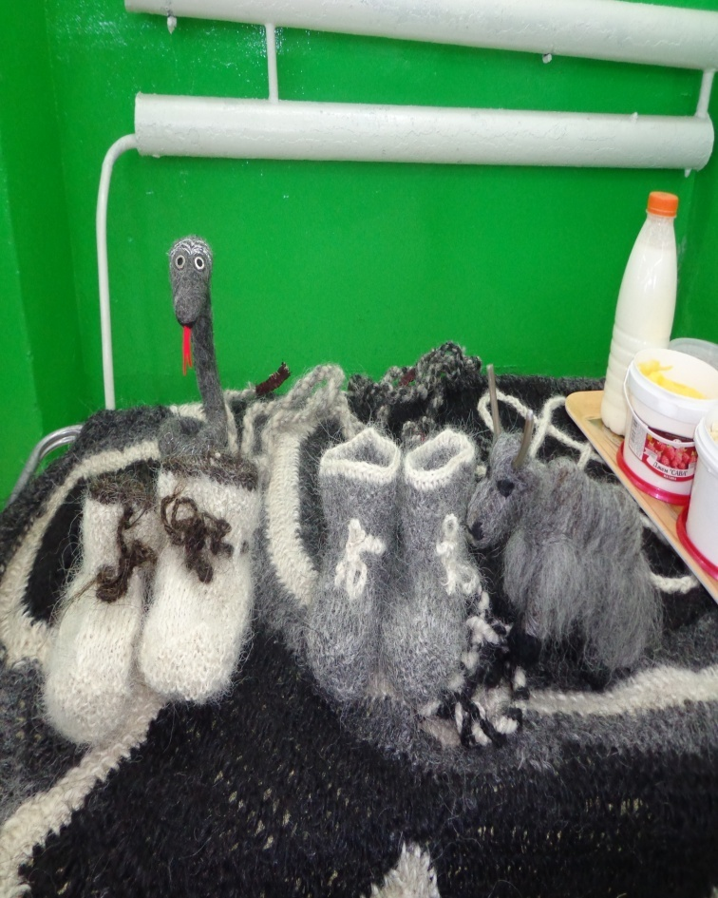
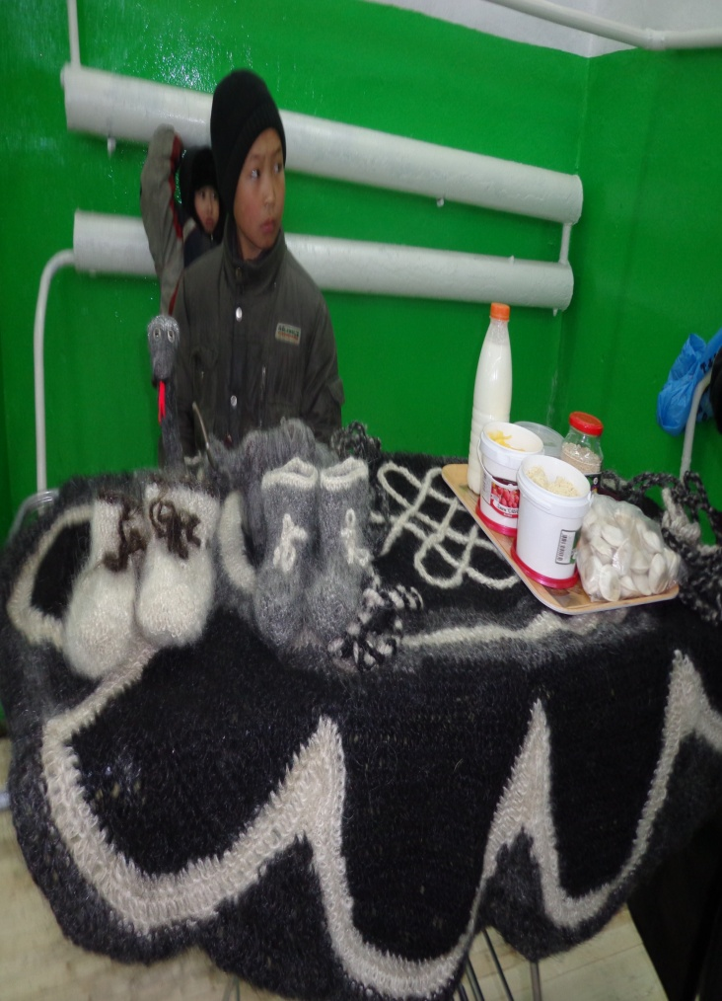
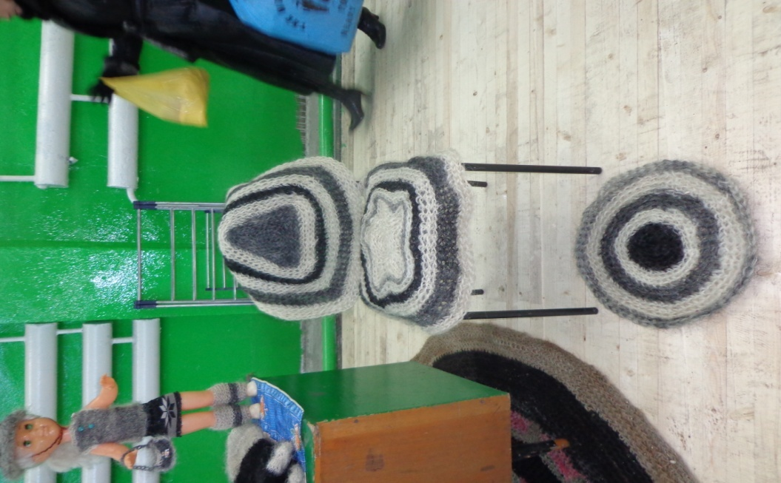
Сарлыктын дугунден уктар, чараш чадыгларны аргыыр

Slide 22

Монгун-Тайга кожууннун сулде демдээ Сарлык

Slide 23
Кичээнгейлиг коргенинер дээш четтирдим!

